Slide 1
Hur kommunicerar förskolebarn naturvetenskapliga begrepp i interaktion med varandra och pedagogerna under sagosamlingar?

Slide 2
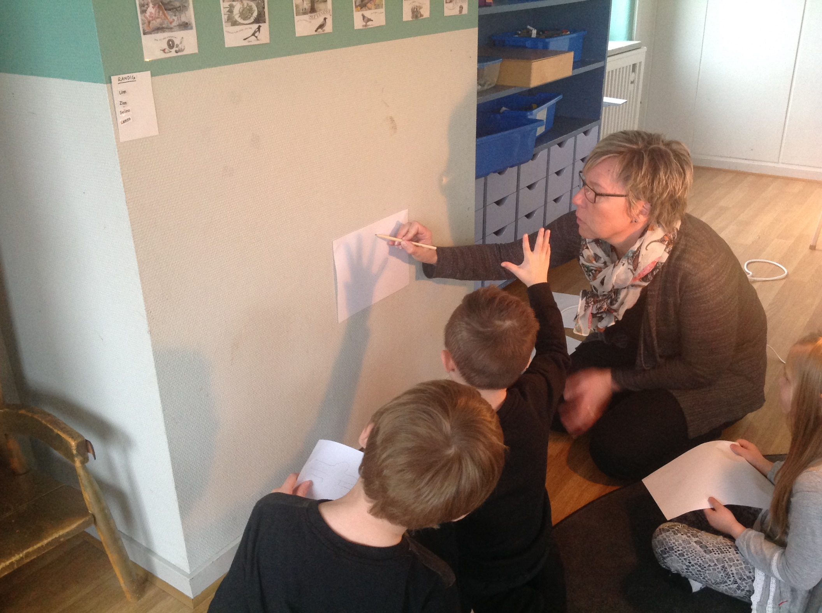

Slide 3
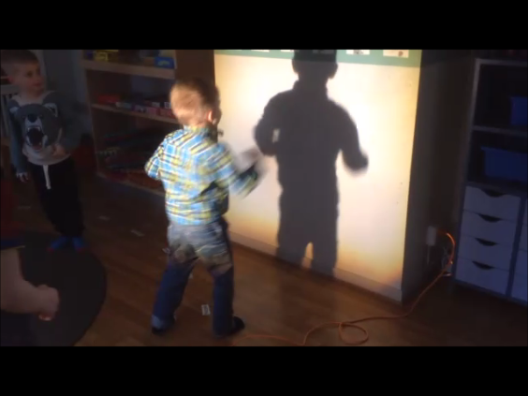

Slide 4
